Slide 1
Грунт, його значення і властивості
Notes:
Оригинальные шаблоны для презентаций: https://presentation-creation.ru/powerpoint-templates.html
Бесплатно и без регистрации.

Slide 2
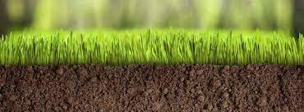
Мета уроку
сформувати в учнів поняття « грунт » як особливе природне тіло, уявлення про утворення та склад грунту, розкрити роль організмів у ґрунтоутворенні, значення ґрунту для живих організмів; розвивати пам'ять, увагу, уяву, вміння працювати з підручником, складати та аналізувати схеми; виховувати дбайливе ставлення до ґрунту як найбільшого багатства планети.

Slide 3
План
1
Що таке «грунт»?
2
Як дослідити склад грунту
3
Склад грунту
4
Грунти України
5
Як діяльність людини впливає на грунти

Slide 4
Грунт
верхній пухкий родючий шар землі, де ростуть рослини і живуть тварини.

Slide 5
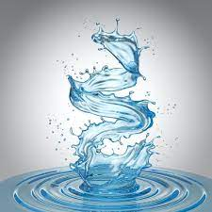
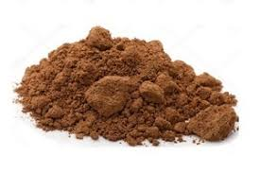
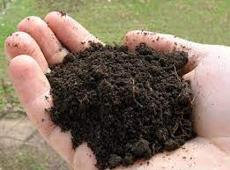
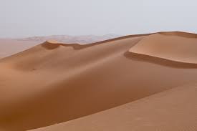
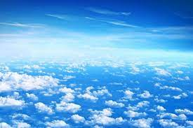
Склад ґрунту
ВОДА
ПІСОК
ПОВІТРЯ
ГЛИНА
ГУМУС

Slide 6
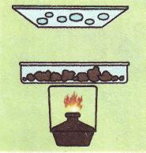
Як дослідити склад грунту?
Дослід 1
Дослід 2
У складі ґрунту є вода.
У складі ґрунту є повітря.

Slide 7
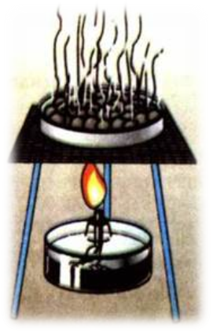
Дослід 3
Дослід 4
У складі ґрунту є органічні речовини
У складі ґрунту є пісок і глина.

Slide 8
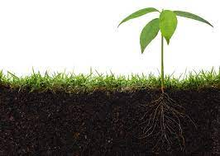
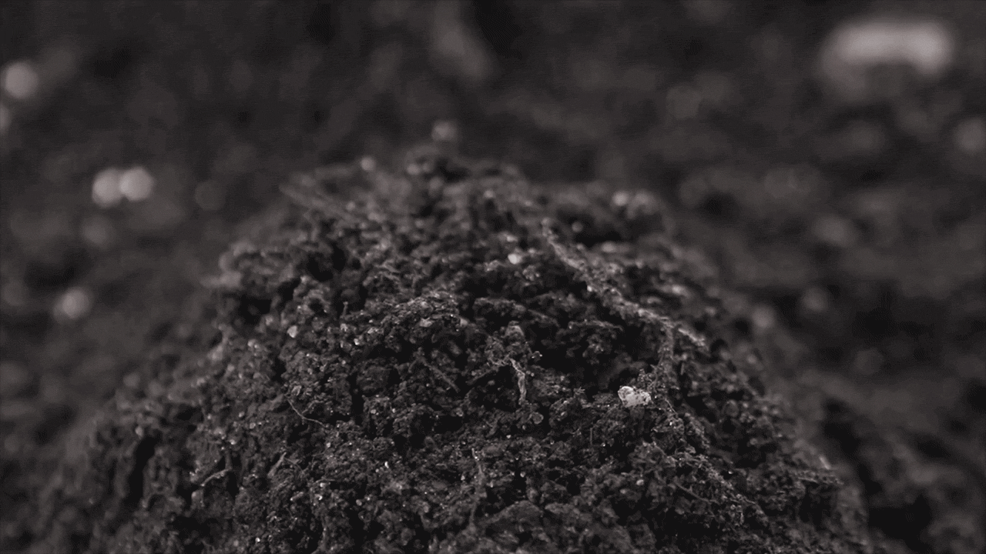
Ґрунт - верхній пухкий родючий шар землі, де ростуть рослини і живуть тварини.
• Гумус, або перегній, - органічна складова ґрунту.
• Пісок, глина, повітря, вода - неорганічна складова ґрунту.
• Ґрунт життєво необхідний на нашій планеті.
• Чорноземні ґрунти - природне багатство України.

Slide 9
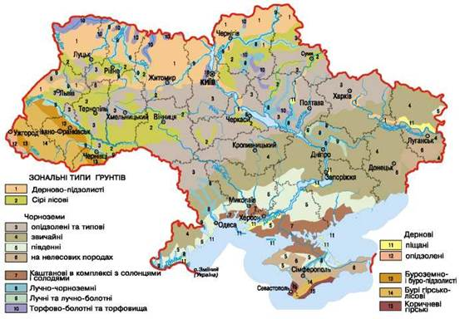
Грунти України

Slide 10
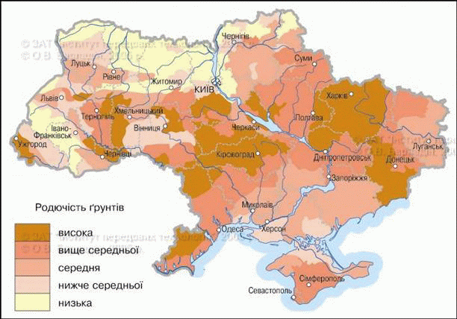
Родючість грунтів

Slide 11
Вплив людини на грунти
Забруднення грунту
Зміна складу грунту
Знищення грунту

Slide 12
Тестові завдання
1. З яких речовин складається ґрунт
а)мінеральні б)органічні в)неорганічні г)газоподібні
2.До складу ґрунту входять
а)вода б)повітря в)зола г)перегній
3.Властивості чорнозему
а)Чорного кольору
б)Багаті на перегній
в)Велика частка піску
г)Містять багато повітря

Slide 13
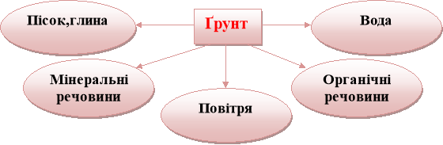
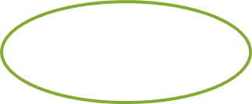
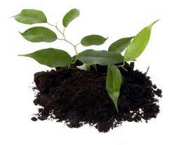
Доповнити схему
Грунт

Slide 14
Домашнє завдання
Опрацювати параграф 27
Виконати вправи в друкованому зошиті
Скласти сенкан на тему «Грунт»

